Slide 1
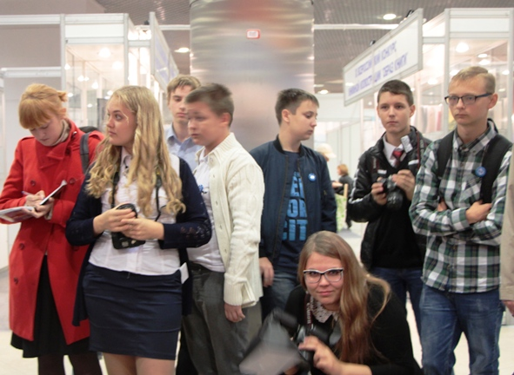
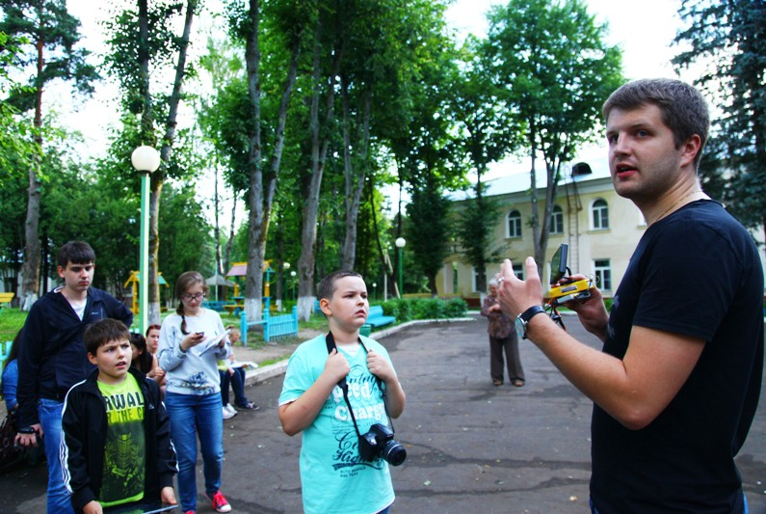
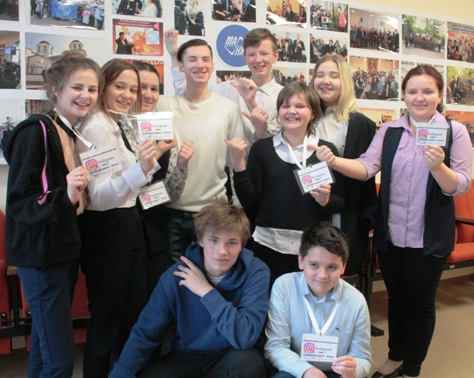
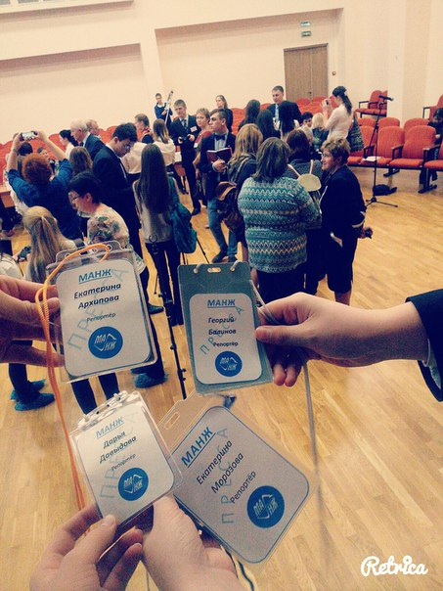
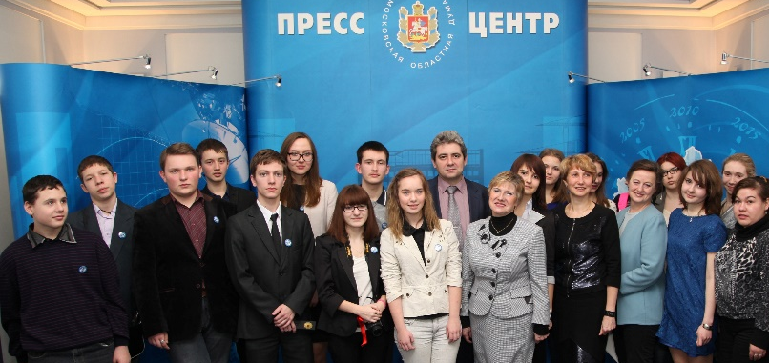
Почему новых? И вообще – что такое МАНЖ?
Молодежная ассоциация новых журналистов начала свою деятельность в октябре 1993 года с выпуска первой поселковой радиопередачи.
За более чем 25 лет существования сотни и даже тысячи молодых людей прошли школу МАНЖа. Многие из них выбрали профессию журналиста
Основные направления работы:
развитие творческой одаренности, ориентированное на углубленное изучение современного русского языка, литературы, журналистики, психологии, PR-технологий.
МАНЖ – это:
Активная жизненная позиция
Свобода мировоззрения
Возможность профессионального самоопределения
Участие в районных, областных, региональных, всероссийских конкурсах
Помощь в получение профессионального образования
Семинары, выездные школы молодых журналистов
Проекты, расследования, акции.
Возраст участников от 7 до …. лет.

Slide 2
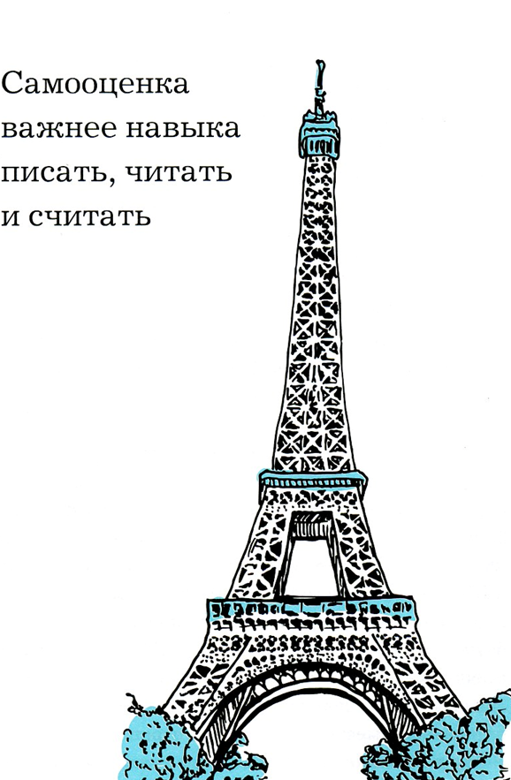
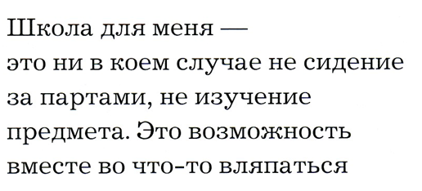
Несколько правил
Ты работаешь не с детьми, а с журналистами – нет, они конечно дети, но они твои коллеги
В группу МАНЖ двери открыты как на вход, так и на выход – любой может войти, любой может выйти
Ни за что не проводить лекций или уроков на тему…
Вводить в тему быстро, резко, неожиданно
Главное правило:
Кто не успел - тот опоздал
Человек сегодняшнего дня – это Media homo sapiens. Именно поэтому медиа образование в школе так необходимо

Slide 3
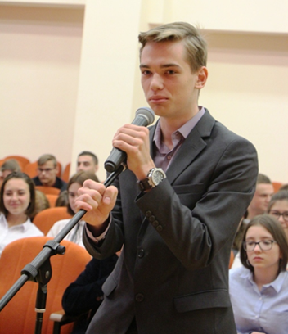
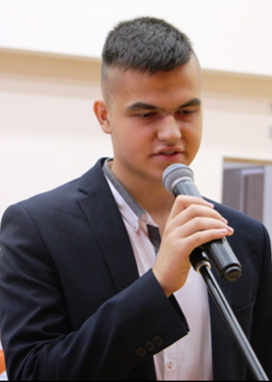
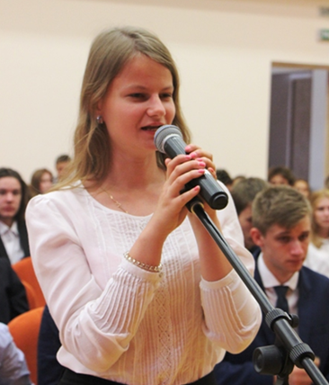
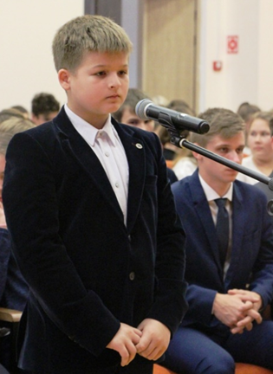
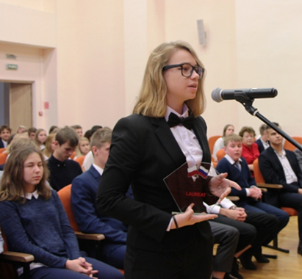
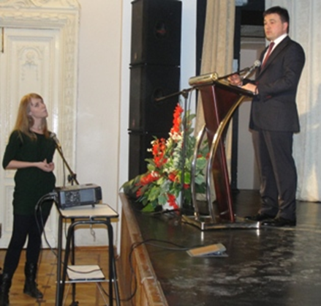
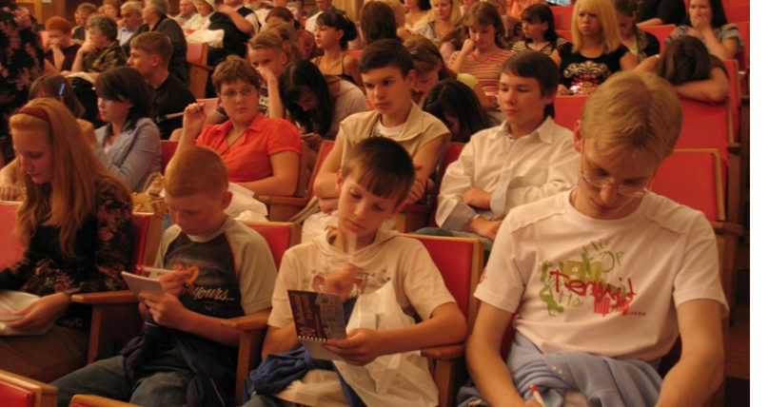
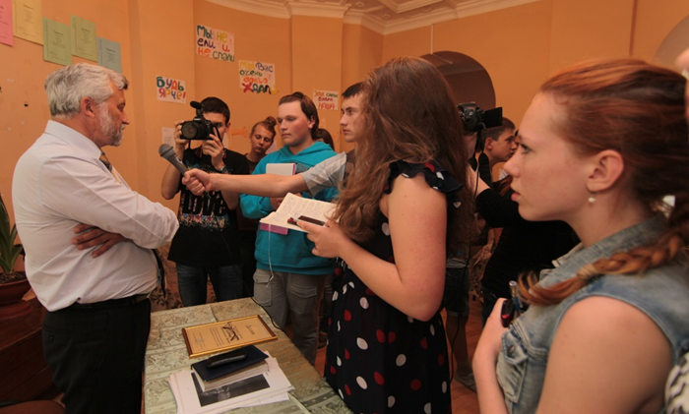
Пресс - конференция Почему?
Задачи:
Актуализировать активную жизненную позицию обучающихся
Актуализировать интерес к человеку
Актуализировать интерес к теме
Преодолеть застенчивость и нерешительность
Отработать процедуру самопрезентации.

Slide 4
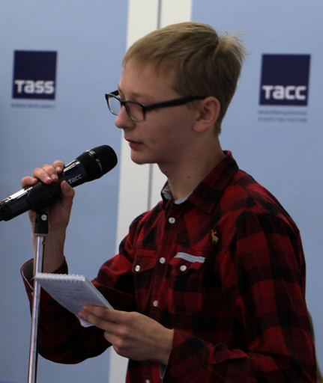
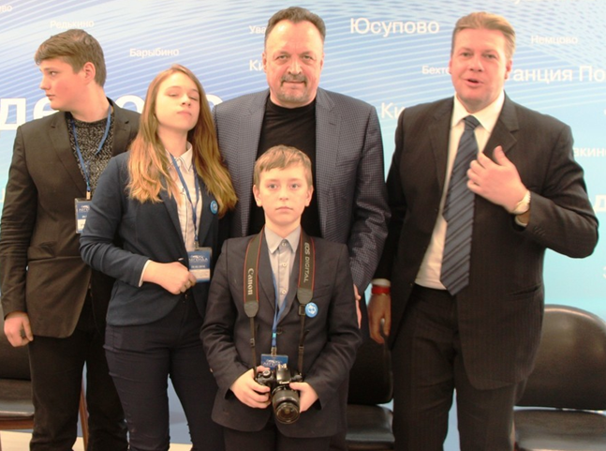
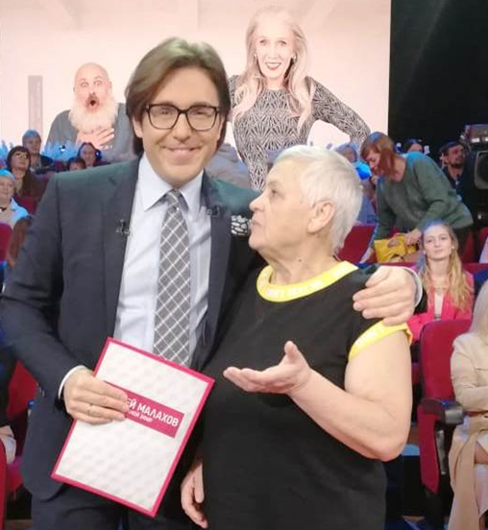
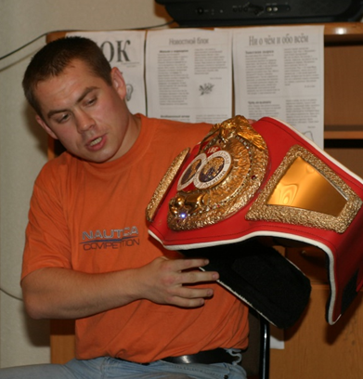
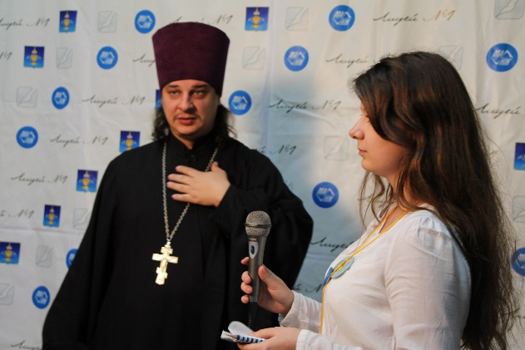
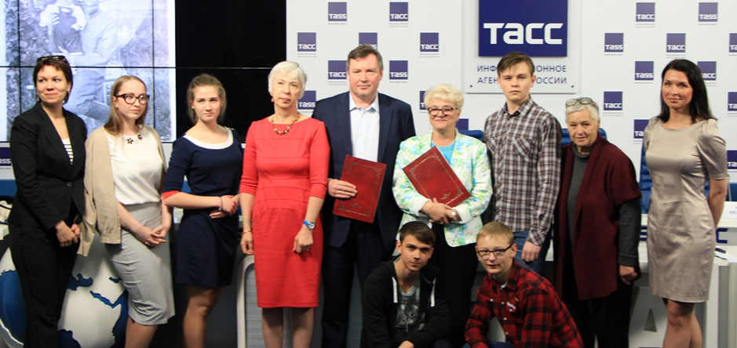
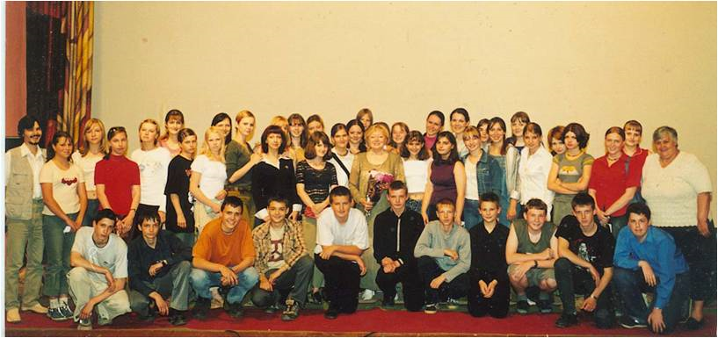
Пресс - конференция Кто герой?
ИНТЕРЕСНЫЙ
ЗНАЧИМЫЙ
ИЗВЕСТНЫЙ

Slide 5
Пресс - конференция Фёдор Юрчихин

Slide 6
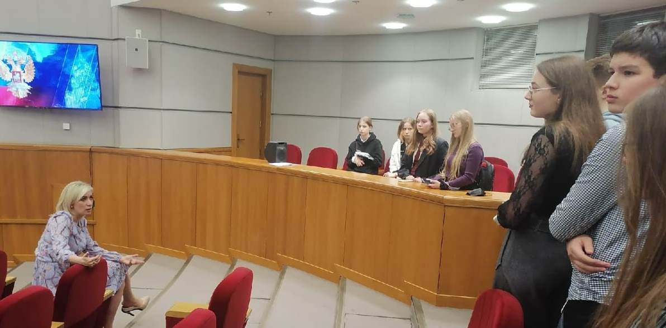

Slide 7
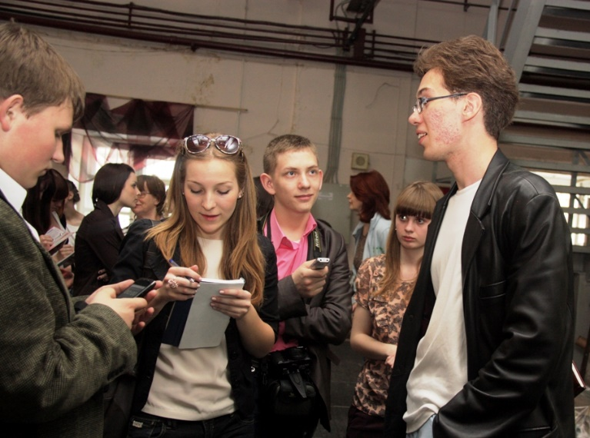
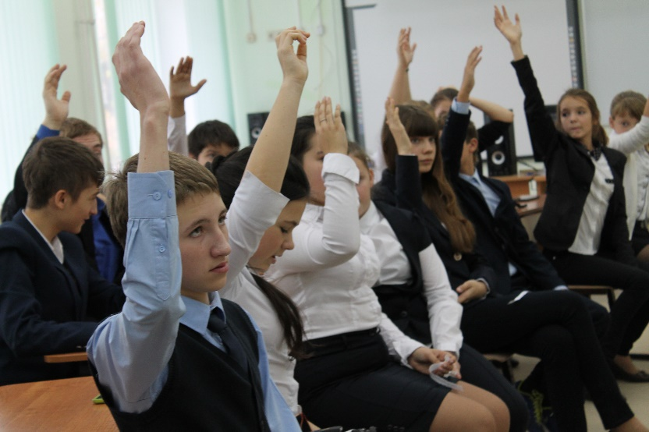
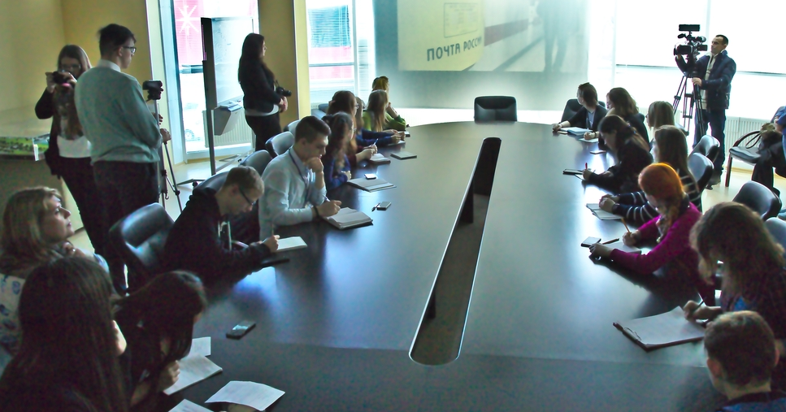
У кого есть вопросы?

